Slide 1
ALGORITAM KLONSKE SELEKCIJE & PRIMJENA U STVARANJU RASPOREDA SATI
Izradio: Josip Mrđen
Mentor: Domagoj Jakobović
1/19

Slide 2
PROBLEM STVARANJA RASPOREDA
1
Kako napraviti dobar raspored sati?
2/19

Slide 3
spade u NP teške probleme
broj rješenja praktički ide unedogled
slijedna pretraga ne daje nikakve rezultate
posežemo za algoritmima heuristike koji nisu egzaktni
3/19

Slide 4
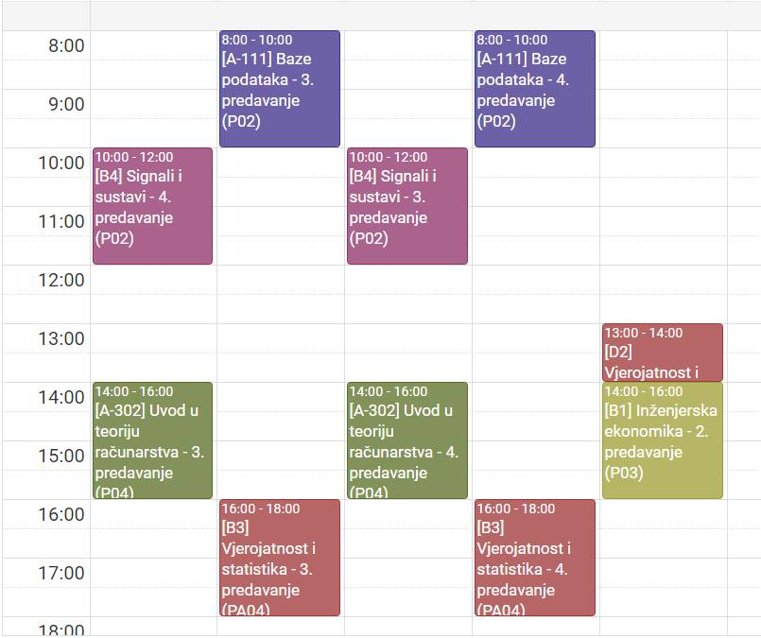


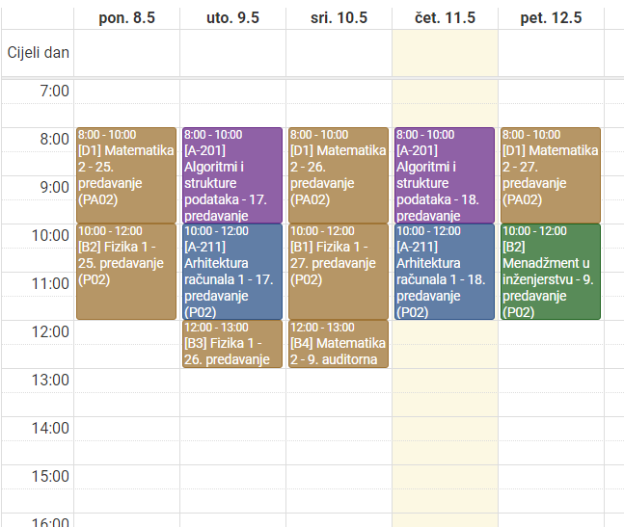
ŠTO ŽELIMO POSTIĆI?
4/19

Slide 5
OGRANIČENJA KOD STVARANJA RASPOREDA
Čvrsta ograničenja
Ne smiju se pregaziti jer je bez njih raspored neizvediv!
kolizije među predmetima
grupa ne smije imati više događaja u isto vrijeme…
Blaga ograničenja
Mogu se pregaziti,
ali utječu na izgled
samog rasporeda.
nastava ujutro
nema “rupa” u rasporedu
ograničen broj sati dnevno…
5/19

Slide 6
CILJ
Zadovoljiti sva blaga ograničenja!
6/19

Slide 7
OPSEG RJEŠENJA
Recimo da imamo 4 grupe za predavanja, 4 učionice, 20 sati predavanja po tjednu i 12 termina dnevno (8 – 20)
Svako predavanje možemo uklopiti u raspored na
12 termina * 5 dana * 4 učionice
= 240 načina
7/19

Slide 8
(4*20)²⁴⁰ ≈
Treba pametno pronaći optimalno rješenje!
OPSEG RJEŠENJA
5x10⁴⁵⁶
Za samo 4 grupe! Što je s ostalima?
Pitanje je samo kako?
8/19

Slide 9
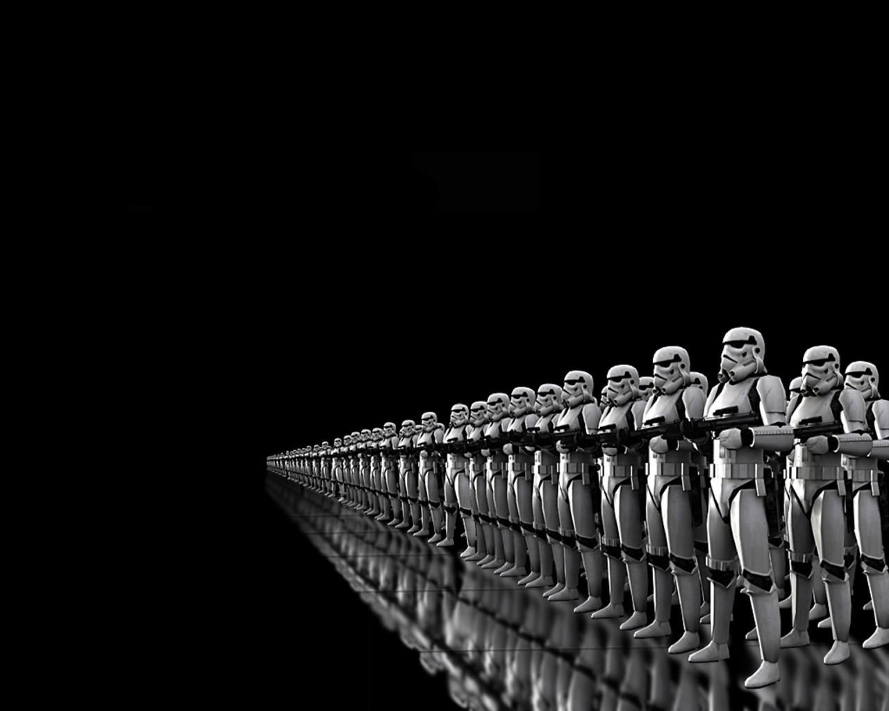

2
9/19
ALGORITAM KLONSKE SELEKCIJE
clonalg

Slide 10
ALGORITAM KLONSKE SELEKCIJE
evolucijski algoritam
motivacija temeljena na imunološkom sustavu čovjeka -> Artificial Immune System (AIS)
relacija antigen – antitijelo
receptori antitijela se prime za antigen i time ga eliminiraju
otpornija antitijela više sudjeluju u procesu eliminacije
mogućnost pamćenja
10/19

Slide 11
MOTIVACIJA
11/19

Slide 12
MOTIVACIJA
12/19

Slide 13
OBILJEŽJA ALGORITMA
populacija
afinitet i funkcija dobrote
evaluacija jedinki – “ocjena” i pridodavanje afiniteta
kloniranje – proporcionalno afinitetu, za generiranje više jedinki istog rješenja (najbolja jedinka dobiva najveći broj klonova)
hipermutacija – obrnuto proporcionalna afinitetu, bolje jedinke trebaju još samo malo mutirati, lošije više
selekcija – ostaju samo najbolja rješenja za sljedeću generaciju
13/19

Slide 14
“Vratimo se malo natrag na naš problem…”
3
14/19

Slide 15
KAKO OSMISLITI RJEŠENJE?
Za dobar rad algoritma trebamo dobro definirati prikaz rješenja!
Osim toga, moramo dobro osmisliti funkciju dobrote i parametre mutiranja!
15/19

Slide 16
PRIKAZ RJEŠENJA
 | PON 08:00 – 09:00 | … | PET 19:00 – 20:00
B1 | P1 VIS Burić | P2 VIS Krnić | P4 SIS Jeren
…. | … | … | …
D346 | PA03 ARH Kovač | PA06 FIZ1 Horvat | …
16/19

Slide 17
TIJEK ALGORITMA
Evaluiraj populaciju
Kloniraj
Inicijaliziraj nasumični raspored
Mutiraj
Evaluiraj klonirane
Izaberi najbolje
Ponovi
17/19

Slide 18
Rezultati ?
Vrhunski! ☺
Kliknite na
monitor za
prikaz malog programa kojeg sam napravio za ovaj seminar !
18/19

Slide 19
HvALA NA PAŽNJi! ☺
19/19

